Slide 1
21天微服务实战营
华为云DevCloud & ServiceStage服务联合出品

Slide 2
DAY17 微服务应用开发之本地工具
本节介绍的内容主要包括：
微服务框架简介
本地轻量化服务中心简介
Mesher简介
远程调试工具简介
密钥生成工具简介
本地轻量化微服务引擎简介
Eclipse ServiceStage插件简介

Slide 3
微服务框架之CSE Java SDK
CSE Java SDK开发微服务(简称CSE)，可以最大化的简化开发门槛，提升产品上线速度。同时可以获得微服务运行时高可靠性保证、运行时动态治理等一系列开箱即用的能力。
该框架主要拥有的能力
灰度发布
降级
负载均衡
CSE
熔断
限流
错误注入

Slide 4

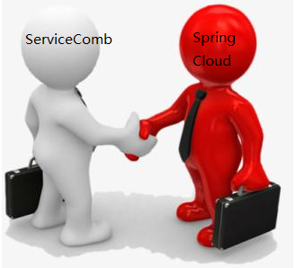
微服务框架之CSE Java SDK
CSE大门
CSE支持使用调用链(对服务的调用进行监控),支持使用仪表盘(查看自己的运行相关数据),还支持使用分布式事务TCC、文件上传等。
不仅我们强大的ServiceComb应用可以接入到我们CSE中去,连我们众所周知的Spring Cloud应用也可以方便的接入到CSE提供的基础服务。

Slide 5
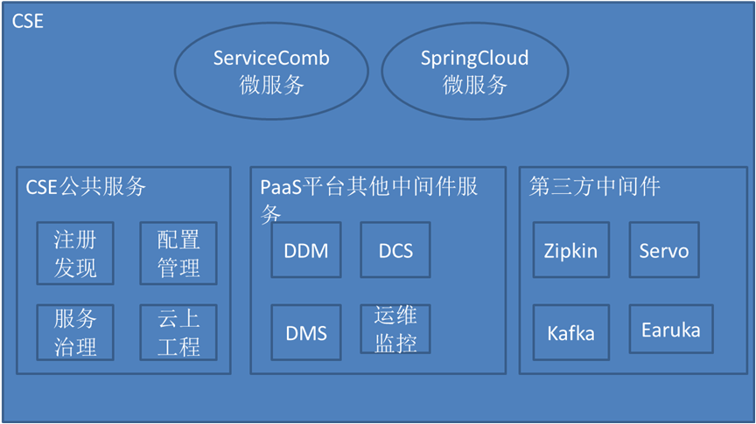
微服务框架之CSE Java SDK
接入CSE服务有如下好处：
1. 开发者可以专注于业务系统的开发，把精力从中间件的可靠性评估、集群部署、运维监控等复杂的事情中解放出来。
2. 实现业务快速交付和敏捷开发。利用PaaS平台，根据业务规模，动态的调整资源使用，降低业务风险。
CSE基础服务、PaaS平台服务和第三方服务的关系

Slide 6
微服务框架之CSE Go SDK
CSE(Cloud Service Engine) Go Chassis是华为推出的产品级微服务开发框架。使用CSE Go Chassis开发微服务，可以最大化的简化开发门槛，提升产品上线速度。同时可以获得微服务运行时高可靠性保证、运行时动态治理等一系列开箱即用的能力。
注册发现
主要特性
降级
限流
处理链
CSE Go SDK
负载均衡
插件化协议
熔断
插件化注册中心

Slide 7
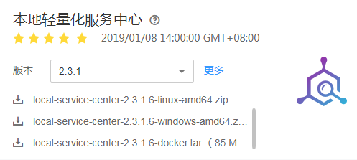
本地轻量化服务中心
LocalServiceCenter是CSE微服务框架的注册中心, 记录了服务和服务地址的映射关系, 在分布式架构中，服务会注册到这里，当服务需要调用其它服务时，就到这里找到服务的地址，进行调用。本地轻量化服务中心可用于本地开发调试，其作用相当于是本地起的一个Eureka。
有容器版本，Windows版本和
Linux版本，用户可以根据自己的场景选择合适的版本

Slide 8
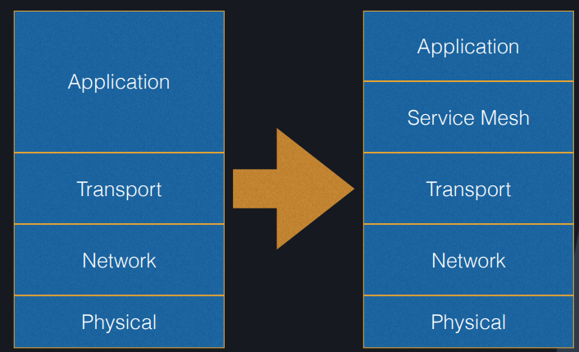
Mesher
Mesher是Service Mesh的一个具体的实现，是一个轻量的代理服务以Sidecar的方式与微服务一起运行。
Service Mesh是一个基础设施层，用于处理服务间通信。云原生应用有着复杂的服务拓扑，Service Mesh保证请求可以在这些拓扑中可靠地传输。在实际应用当中，Service Mesh通常是由一系列轻量级的网络代理组成的，它们与应用程序部署在一起，但应用程序不需要知道它们的存在。
Mesher支持多协议接入
Mesher支持多语言接入
Dubbo
gRPC
Node.js
.Net
PHP

Slide 9
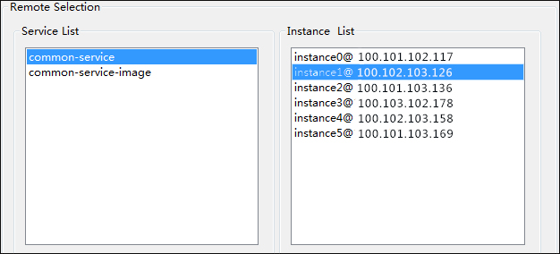
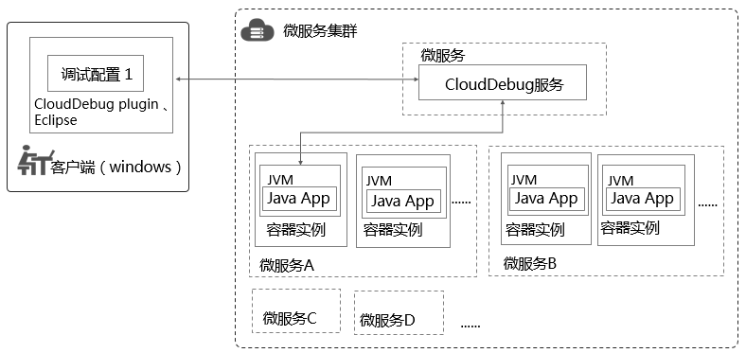
远程调试工具
云上调试（CloudDebug）主要用于支撑华为云的租户调试人员对单个集群内微服务实例中的Java程序进行远程调试。（是一个eclipse插件,可以直接在eclipse上操作,对集群的微服务进行查询和调试）
查询功能：可对集群内所有的微服务进行查询，查询结果展示在插件UI界面中的“Service List”中。针对某一微服务，查询属于该微服务的所有实例名和实例的集群内IP地址，并将查询结果展示在插件UI界面中的“Instance List”中。
远程调试功能：CloudDebug主要设计用于对华为云ServiceStage租户集群内微服务实例中的Java程序进行远程调试，支持所有通用Java调试功能，如程序断点、变量查看、堆栈查看等。

Slide 10
密钥生成工具
密钥生成工具是一个加密工具包, 基于共享秘钥的AES256加解密存储方案，通过工具生成秘钥物料，然后使用工具利用秘钥文件对指定的明文进行加密。例如可以使用这种方法对数据库密码进行加密，使用的时候再使用CSE SDK接口进行解密。
在ServiceStage场景中,我们经常会用这个密钥生成工具对我们AK/SK进行加密。
下载密钥生成工具并解压
执行命令
keytool gen -a yourak -s yoursk
加密完成，并生成相对应物料

Slide 11
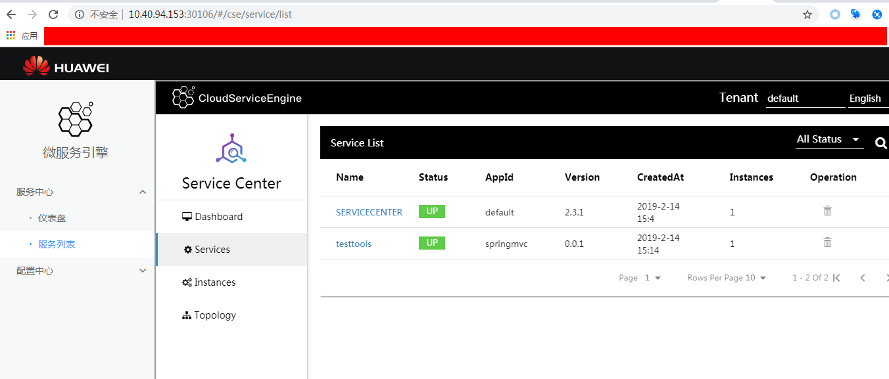
本地轻量化微服务引擎
本地轻量化微服务引擎是集成了本地轻量化服务中心和配置中心及console界面,下载该zip包,解压并运行,我们可以直接在本地跑微服务,将微服务注册在本地的注册中心及配置中心,看到服务的注册情况及运行情况。
下图就是本地的console界面：

Slide 12
Eclipse ServiceStage插件
Eclipse ServiceStage插件使应用开发者能轻易实现在本地eclipse上与华为云微服务云应用平台的集成,能够在eclipse上对servicestage的应用进行配置、创建、更新及应用状态的查询。该插件暂只支持Tomcat和Node.js应用.
下载插件
将该插件放在指定目录
${ECLIPSE_INSTALLATION}/dropins
重启eclipse
写一个java项目,编译成jar/war
配置相关参数并创建

Slide 13
Thank You

